Slide 1
Comparação de abordagens de modelagem de tópicos em reclamações relacionadas
ao setor de comércio eletrônico
Matheus Ribeiro Cerqueira
Mauricio Evandro Eloy

Slide 2

Modelagem de tópicos
A modelagem de tópicos do inglês “Topic Modeling” é uma técnica não supervisionada aplicada na análise de coleções de documentos para extrair estruturas ocultas a partir de uma coleção de documentos em uma coleção de tópicos
Barde e Bainwad, 2017

Slide 3
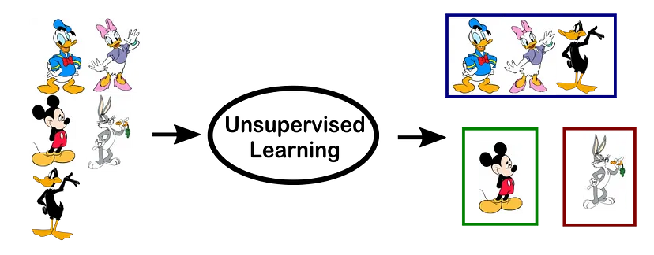
Não supervisionado vs Supervisionado
https://towardsdatascience.com/supervised-vs-unsupervised-learning-14f68e32ea8d

Slide 4
Modelagem de tópicos
A modelagem de tópicos do inglês “Topic Modeling” é uma técnica não supervisionada aplicada na análise de coleções de documentos para extrair estruturas ocultas a partir de uma coleção de documentos em uma coleção de tópicos
Barde e Bainwad, 2017
T2
T1
T3
T4
T5

Slide 5
O que são tópicos
[aprendizado, máquina, neurais, processamento, visão, profundo]
T1
T2
[nasa, spacex, astronautas, exoplanetas, missão, marte]

Slide 6





Problemática: Reclamações
Definição: Reivindicação de um direito; queixa, protesto.
Hoje: US$ 3,3 trilhões
Futuro: US$ 5,4 trilhões em 2026
Fonte: https://www.morganstanley.com/ideas/global-ecommerce-growth-forecast-2022
Média diária de 45 mil
Fonte: https://blog.reclameaqui.com.br/reclame-aqui-bate-recorde-de-reclamacoes-em-dezembro-de-2021/
Reputação
Perda de confiança
Perda financeira
Claro et al. (2014)

Slide 7


Problemática: Reclamações
As reclamações devem ser vistas como um indicador de avaliação do desempenho organizacional
Ação rápida = Continuidade do relacionamento empresa-consumidor em 95% dos casos
Filip A. (2013)

Slide 8







Vantagens da modelagem de tópicos
A revisão manual de um grande volume de documentos por seres humanos é inviável em razão do tempo exigido e da suscetibilidade destes profissionais a tomadas de decisão desprovidas de imparcialidade.
Bastani et al. (2019)

Slide 9



Vantagens da modelagem de tópicos
A modelagem de tópicos pode ser usada para identificar automaticamente os problemas pelos quais os clientes estão reclamando, permitindo que as empresas possam adotar medidas focalizadas para abordar esses problemas
Bastani et al. (2019)

Slide 10
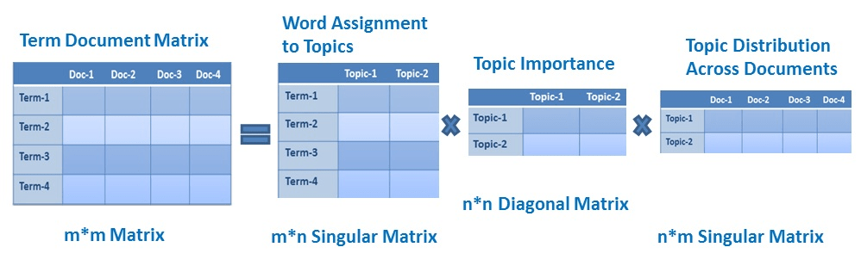
LSI - Índice Semântico Latente
Desenvolvido por Deerwester et al. 1990
https://www.datacamp.com/tutorial/discovering-hidden-topics-python

Slide 11
LDA - Alocação latente de Dirichlet
Desenvolvida por Blei, D. M.; Ng, A. Y E Jordan M. I. 2003.
Documentos
Documento 1 e 2: 100% Tópico A
Documento 3 e 4: 100% Tópico B
Documento 5: 60% Tópico A, 40% Tópico B
Tópicos
Tópico A: 30% aprendizado, 15% máquina, 10% visão, 10% profundo, … ( = Inteligência artificial)
Tópico B: 40% nasa, 20% astronautas, 20% exoplanetas, 15% spacex, … (= Exploração espacial)
Temas: inteligência artificial e exploração espacial

Slide 12
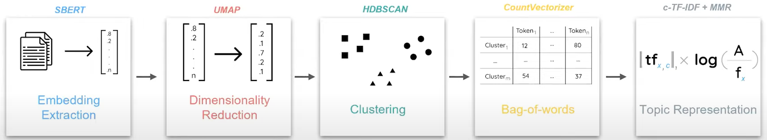
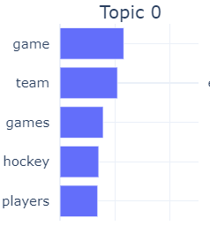
BERTopic
Desenvolvida por Grootendorst, M. 2022
Transformadores
https://maartengr.github.io/BERTopic/index.html#modularity

Slide 13
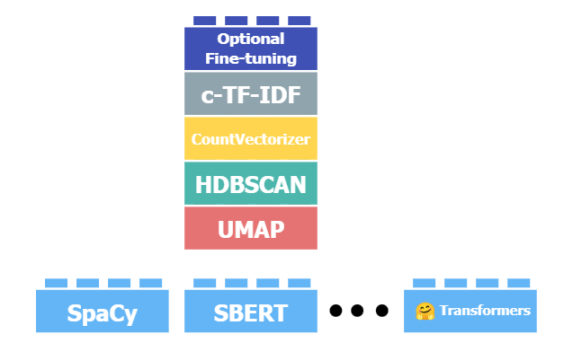

Transformadores
🤗 Modelos pré-treinados de última geração
Mais de 98,000 modelos pré-treinados https://huggingface.co/models
Mecanismo de atenção
https://maartengr.github.io/BERTopic/getting_started/embeddings/embeddings.html
Vaswani, A. 2017 et al. Attention Is All You Need

Slide 14
Redes Neurais Recorrentes
Paralelização e escalabilidade
sun
moon
sleep
The
Cat
wants
food
sleep
Cat
food

Slide 15
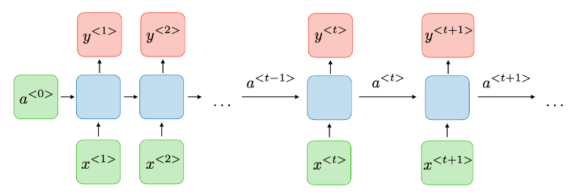
Redes Neurais Recorrentes
Sequências longas
O
gato
?
?
Saída
Estado oculto
Entrada
the
cat
food
sleep
Modificado de: https://stanford.edu/~shervine/teaching/cs-230/cheatsheet-recurrent-neural-networks

Slide 16
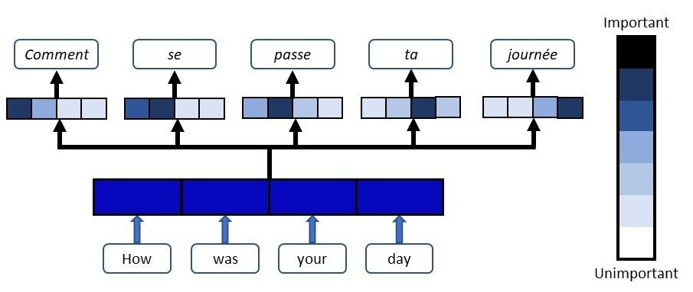
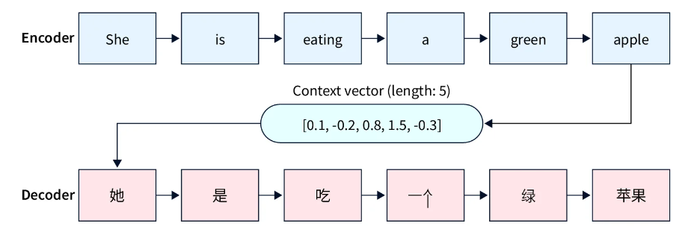
Mecanismo de atenção
Retém e utiliza todos os estados ocultos da sequência de entrada durante o processo de decodificação
https://www.scaler.com/topics/deep-learning/attention-mechanism-deep-learning/
https://blog.floydhub.com/attention-mechanism/

Slide 17
Objetivos
Quais os principais motivos/temas das reclamações?
Quais métodos são capazes de extrair estes temas em forma de tópicos claros, distintos e interpretáveis?

Slide 18
Metodologia

Slide 19







Métodos para coleta de dados
API
Banco de dados
Arquivos
Web Scraping

Slide 20





Coleta dos dados - Web Scraping
2
www.topicmodeling.com
≅ 12.000 reclamações
HTML
<p>
<div> + atributo:Valor
<h1>
3
WebDriver
Selenium
1
BeautifulSoup

Slide 21







Tokenização
Transformação das palavras em tokens
cobrança indevida está vindo cobrança cartão referente empresa paulo braço trata julho feito cadastro site email nenhuma assinatura cobrança tratar
['cobrança', 'indevida', 'está', 'vindo', 'cobrança', 'cartão', 'referente', 'empresa', 'paulo', 'braço', 'trata', 'julho', 'feito', 'cadastro', 'site', 'email', 'nenhuma', 'assinatura', 'cobrança', 'tratar']

Slide 22
Limpeza dos dados
Minúsculo
cobrança indevida,"Está vindo uma cobrança no cartão referente a ""EMPRESA A SAO PAULO BRA"" não sei do que se trata de Novembro/2021 até Junho/2022 era 9,90 e de Julho até setembro/22 esta em 14,90.foi feito o cadastro no site com esse e-mail mas não tenho nenhuma assinatura e essa cobrança não para de vir. NÃO SEI DO QUE SE TRATA"
cobrança indevida,"Está vindo uma cobrança no cartão referente a ""empresa a sao paulo bra"" não sei do que se trata de Novembro/2021 até Junho/2022 era 9,90 e de Julho até setembro/22 esta em 14,90.foi feito o cadastro no site com esse e-mail mas não tenho nenhuma assinatura e essa cobrança não para de vir. não sei do que se trata"

Slide 23
Limpeza dos dados
Remoção dos espaços em branco
cobrança indevida,"Está vindo uma cobrança no cartão referente a ""EMPRESA A SAO PAULO BRA"" não sei do que se trata de Novembro/2021 até Junho/2022 era 9,90 e de Julho até setembro/22 esta em 14,90.foi feito o cadastro no site com esse e-mail mas não tenho nenhuma assinatura e essa cobrança não para de vir. NÃO SEI DO QUE SE TRATA"
cobrança indevida,"está vindo uma cobrança no cartão referente a ""empresa a sao paulo bra"" não sei do que se trata de novembro/2021 até junho/2022 era 9,90 e de julho até setembro/22 esta em 14,90.foi feito o cadastro no site com esse e-mail mas não tenho nenhuma assinatura e essa cobrança não para de vir. não sei do que se trata"

Slide 24
Limpeza dos dados
Erros gramaticais
cobrança indevida,"está vindo uma cobrança no cartão referente a ""empresa a sao paulo bra"" não sei do que se trata de novembro/2021 até junho/2022 era 9,90 e de julho até setembro/22 esta em 14,90.foi feito o cadastro no site com esse e-mail mas não tenho nenhuma assinatura e essa cobrança não para de vir. não sei do que se trata"
cobrança indevida,"está vindo uma cobrança no cartão referente a empresa a sao paulo braço não sei do que se trata de novembro/2021 até junho/2022 era 9,90 e de julho até setembro/22 esta em 14,90.foi feito o cadastro no site com esse email mas não tenho nenhuma assinatura e essa cobrança não para de vir não sei do que se tratar

Slide 25
Limpeza dos dados
Remoção endereços web (https://), pontuação, números, datas, palavras < 3 e stopwords padrões e contextuais
cobrança indevida,"está vindo uma cobrança no cartão referente a ""empresa a sao paulo bra"" não sei do que se trata de novembro/2021 até junho/2022 era 9,90 e de julho até setembro/22 esta em 14,90.foi feito o cadastro no site com esse e-mail mas não tenho nenhuma assinatura e essa cobrança não para de vir. não sei do que se trata"
cobrança indevida está vindo cobrança cartão referente empresa paulo braço trata julho feito cadastro site email nenhuma assinatura cobrança tratar

Slide 26
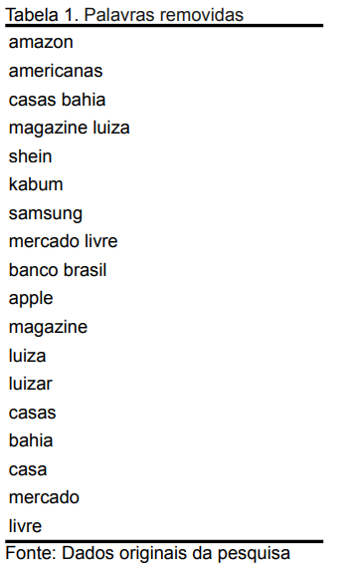
Stop Words contextuais
Palavras tratadas como stop words dentro do contexto deste trabalho
Objetivo
Reduzir a influência dos termos que identificam as empresas em detrimento do problema em si

Slide 27





Lematização
Redução a forma raíz (válidas) = normalização
Exemplo
house, houses, housing -> house
['cobrança', 'indevida', 'está', 'vindo', 'cobrança', 'cartão', 'referente', 'empresa', 'paulo', 'braço', 'trata', 'julho', 'feito', 'cadastro', 'site', 'email', 'nenhuma', 'assinatura', 'cobrança', 'tratar']
'cobrança', 'vir', 'cobrança', 'cartão', 'referente', 'empresa', 'tratar', 'julho', 'fazer', 'cadastro', 'site', 'email', 'assinaturar', 'cobrança', 'tratar'

Slide 28
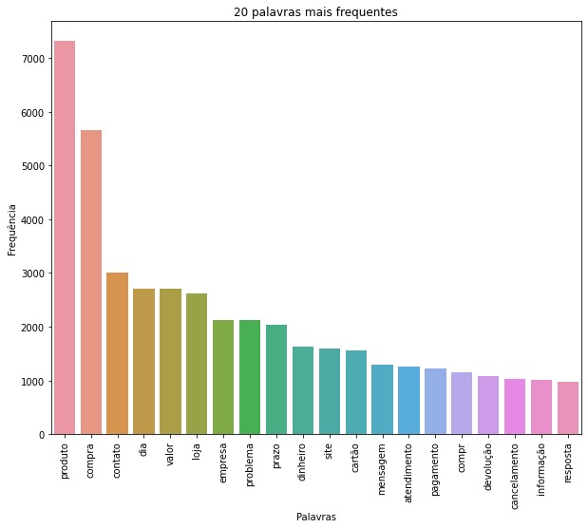
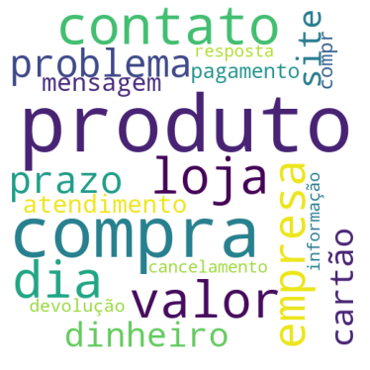
As palavras mais frequentes

Slide 29
Bag of Words - Saco de palavras
Uma forma de representar dados textuais
Quanto mais frequente uma palavra, mais importante ela pode ser
Dicionário
Bag of Words
Palavras/tokens ID : Frequência
desconto 3 : 10
chegar 30 : 17
cliente 5 : 29
valor 12 : 6

Slide 30
Definição do número de tópicos
T2
T1
T3
Model
T4
T5
N ?
N = Número de tópicos

Slide 31
Definição do número de tópicos
Relação entre o número de tópicos e a coerência
T2
T1
Coerência
Métrica de avaliação da qualidade dos tópicos gerados pelo modelo
Reflete o grau em que as palavras atribuídas a um tópico estão relacionadas
T3
Model
T5
T4
5
Coerência

Slide 32
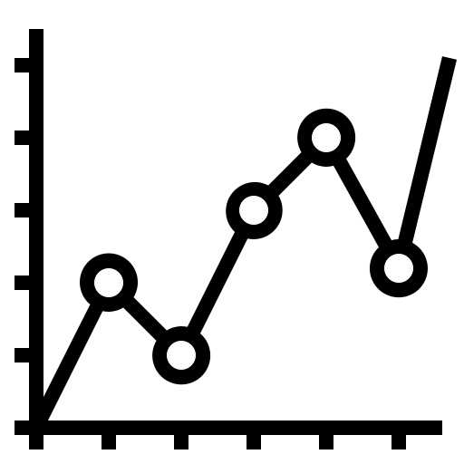
Definição do número de tópicos
Relação entre o número de tópicos e a coerência
Coerência
Ponto ótimo
Número de tópicos

Slide 33
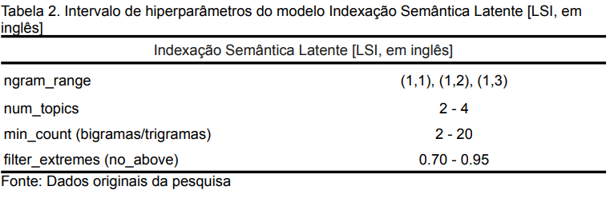
Implementação do modelo LSI

Slide 34
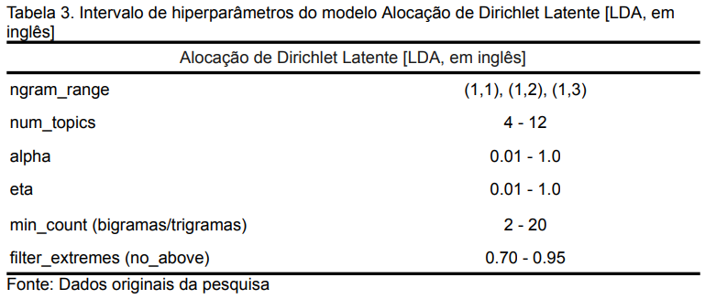
Implementação do modelo LDA

Slide 35
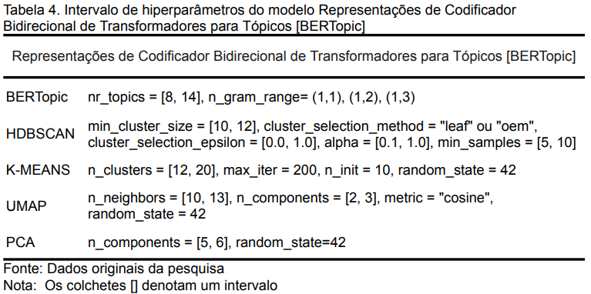
Implementação do modelo BERTopic

Slide 36
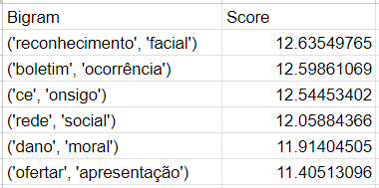
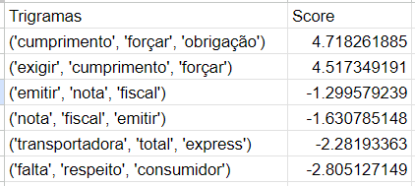
Bigramas e Trigramas
Pontuação de informações mútuas pontuais (PMI): grau de associação entre palavras

Slide 37
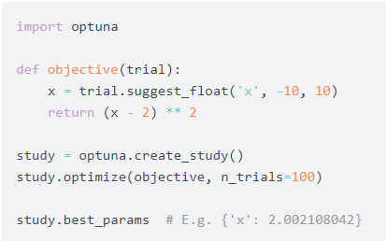
Otimização com Optuna
Qual o melhor conjunto de hiperparâmetros para um modelo ?
Ensaio 1..n
Treinamento
Valor sugerido
Modelo
Hiperparâmetros
Score (Métrica)
Estudo
Métrica
n = Número de ensaios
Melhores Hiperparâmetros
Fonte: https://optuna.org/

Slide 38
Resultados

Slide 39
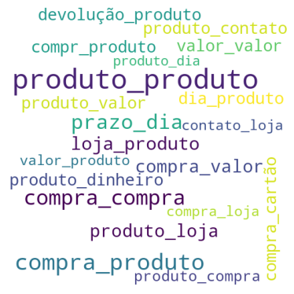
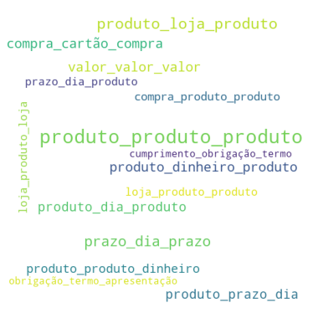
Bigramas e Trigramas

Slide 40
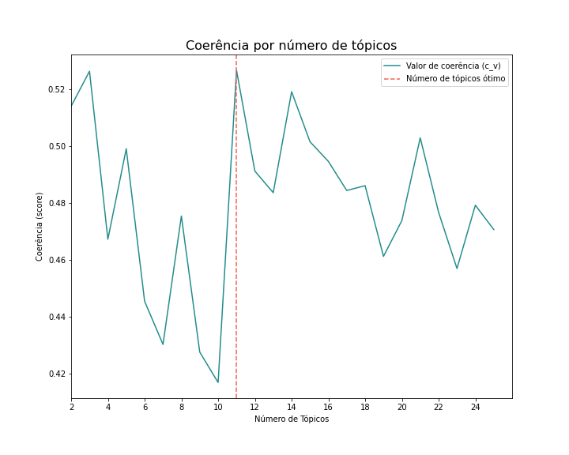
Coerência por número de tópicos - LSI

Slide 41
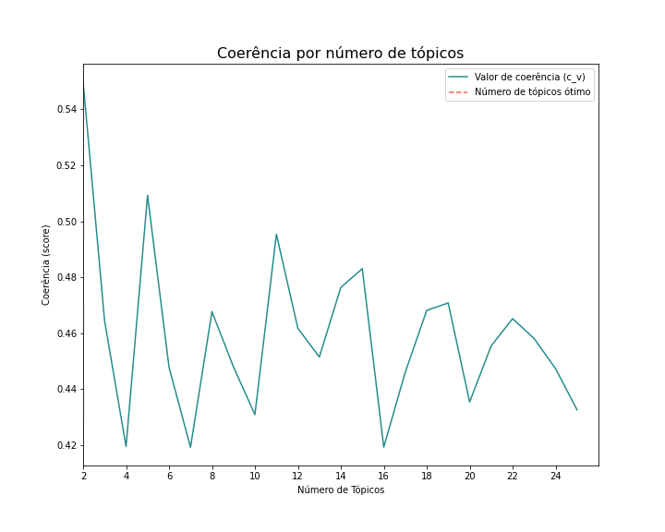
Coerência por número de tópicos - LSI

Slide 42
Coerência por número de tópicos - LSI

Slide 43
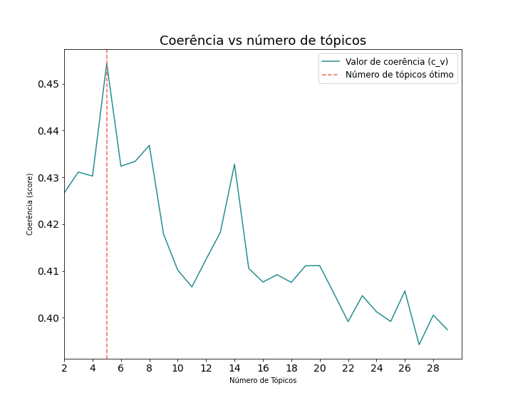
Coerência por número de tópicos - LDA

Slide 44
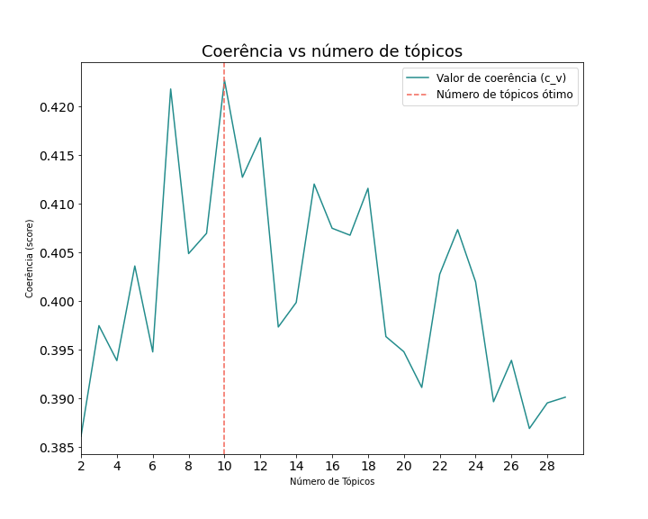
Coerência por número de tópicos - LDA

Slide 45
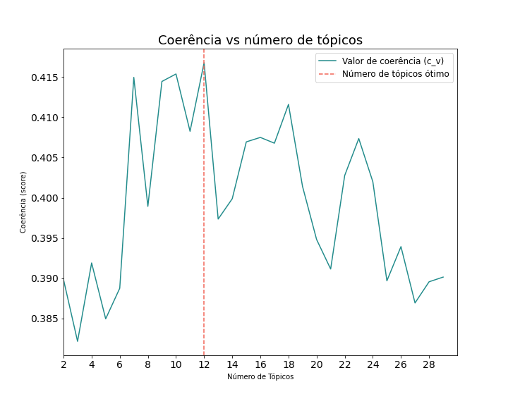
Coerência por número de tópicos - LDA

Slide 46
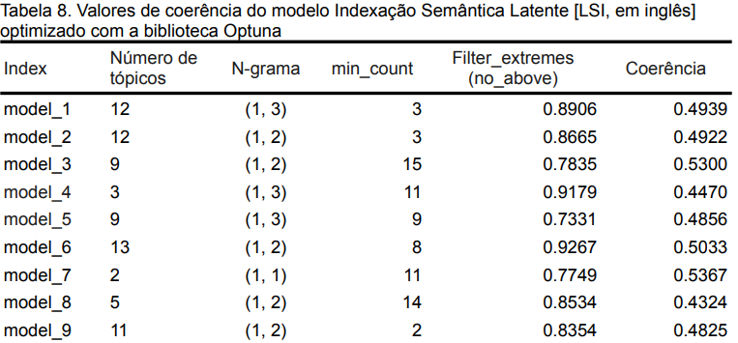
Valores de coerência do LSI
Resultado de 9 dos 20 modelos treinados

Slide 47
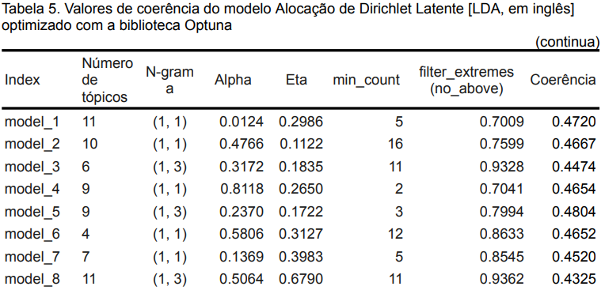
Valores de coerência do LDA
Resultado de 8 dos 20 modelos treinados

Slide 48
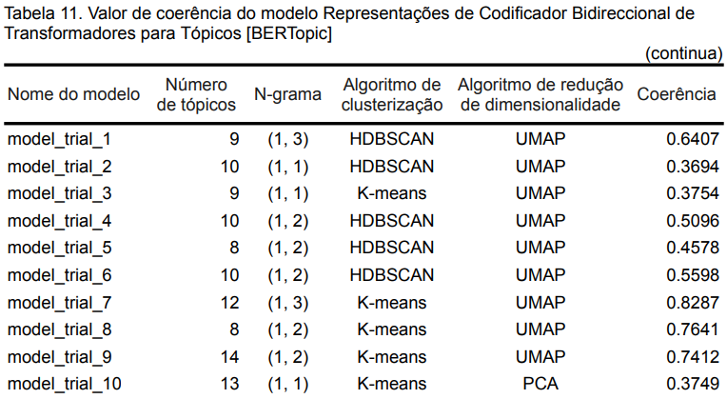
Valores de coerência do BERTopic
Resultado de 10 dos 20 modelos treinados

Slide 49
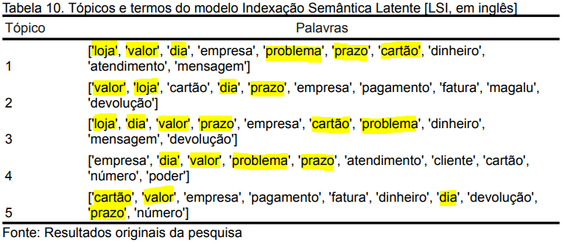
Termos do modelo LSI

Slide 50
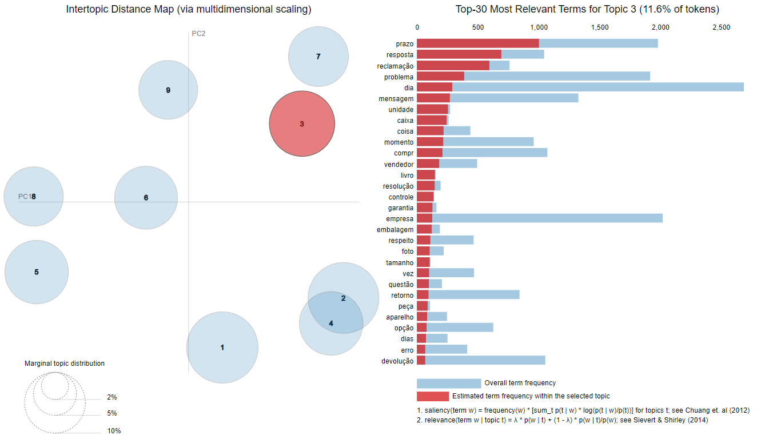
Mapa de distância inter tópico e termos do LDA
Hiperparâmetros
nr_topicos | 9
n-grama | (1, 3)
Alpha | 0.3791
Eta | 0.4953
min_count | 14
filter_extremes (no_above) | 0.7812
Score 0.4834

Slide 51
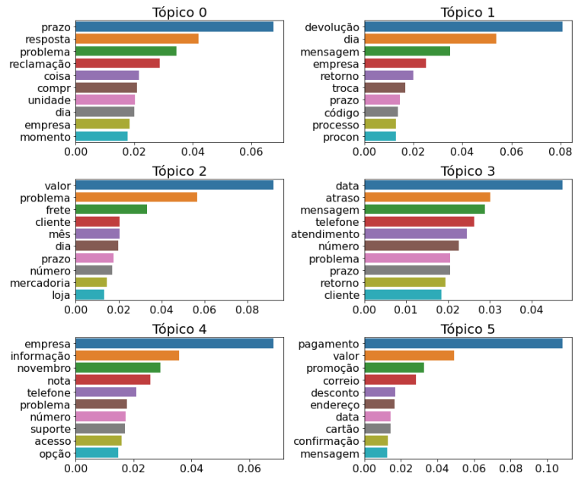
Termos mais relevantes - LDA
Hiperparâmetros
nr_topicos | 9
n-grama | (1, 3)
Alpha | 0.3791
Eta | 0.4953
min_count | 14
filter_extremes (no_above) | 0.7812
Score 0.4834

Slide 52
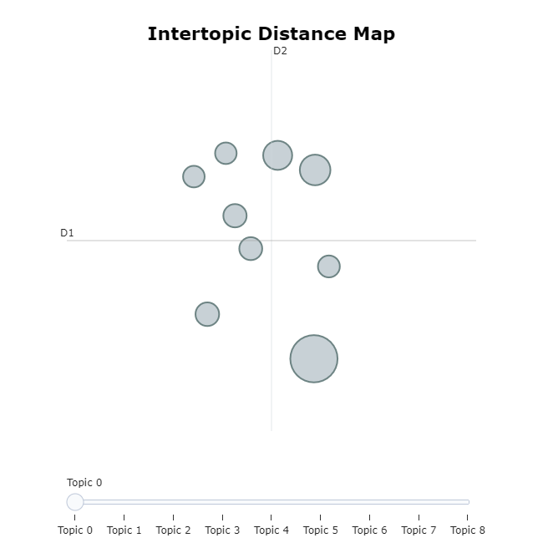
Mapa de distância inter tópico (modelo 1 - BERTopic
Hiperparâmetros
nr_topicos | 10
n-grama | (1, 1)
Algoritmo de clusterização | HDBSCAN
Redução de dimensionalidade | UMAP
Score 0.3694
Tópico -1: refere-se a todos os outliers e normalmente deve ser ignorado

Slide 53
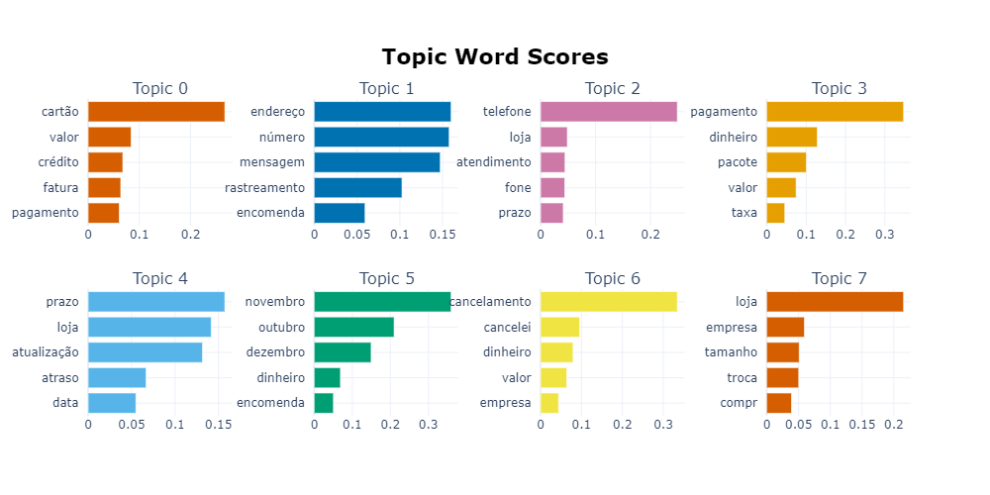
Termos mais relevantes - BERTopic
Hiperparâmetros
nr_topicos | 10
n-grama | (1, 1)
Algoritmo de clusterização | HDBSCAN
Redução de dimensionalidade | UMAP
Score 0.3694

Slide 54
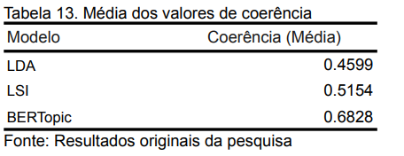
Comparação entre os modelos

Slide 55
Conclusão
Quais métodos são capazes de extrair estes temas em forma de tópicos claros, distintos e interpretáveis?
A modelagem de tópicos é uma técnica altamente eficaz para a extração de informações de grandes conjuntos de dados de reclamações de clientes
BERTopic e LDA foram capazes de identificar os principais motivos subjacentes às queixas relacionadas ao comércio eletrônico no Brasil
O modelo LSI demonstrou limitações na separação das reclamações em tópicos com temas precisos

Slide 56
Conclusão
Quais os principais motivos/temas das reclamações?
Cartões de crédito, pagamentos, atrasos em entregas, prazos de entrega e devoluções, bem como problemas decorrentes do atendimento direto com as empresas
A modelagem de tópicos pode auxiliar as empresas a lidar de maneira mais efetiva com as reclamações dos clientes, equilibrando o impacto em seu valor de mercado e reputação
Outras possibilidades: Comparar empresas top rankings vs low rankings

Slide 57
Obrigado!
Contatos:
https://www.linkedin.com/in/matheus-r-29a546230/
https://github.com/mathewsrc

